Slide 1
Lektion 7
Lesson 7

Slide 2
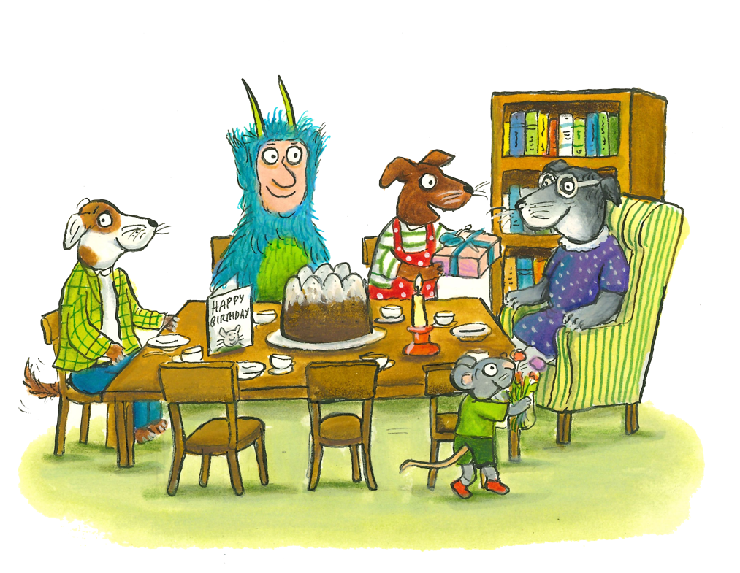
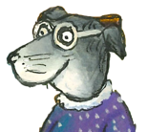
Wo sind Wuschel und Miki?
Wuschel und
Miki sind ...
… auf der Farm
… auf dem
Spielplatz
… bei Mikis Oma

Slide 3
Wo sind Wuschel und Miki?
Wuschel und
Miki sind ...
… auf der Farm
… auf dem
Spielplatz
x
… bei Mikis Oma

Slide 4
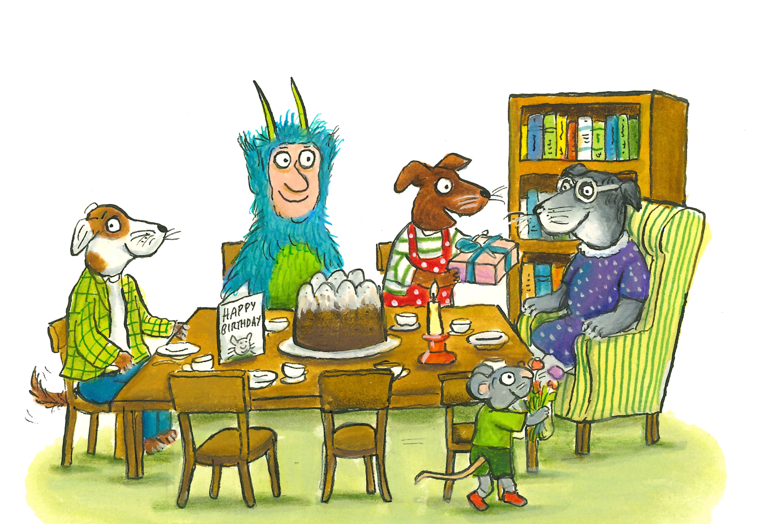
Mikis Oma hat
Geburtstag!

Slide 5

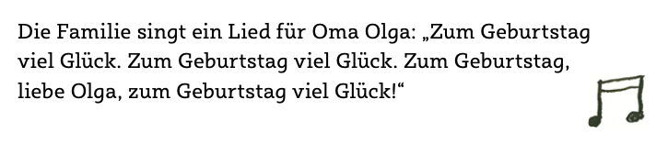

Zum Geburtstag viel Glück!

Slide 6
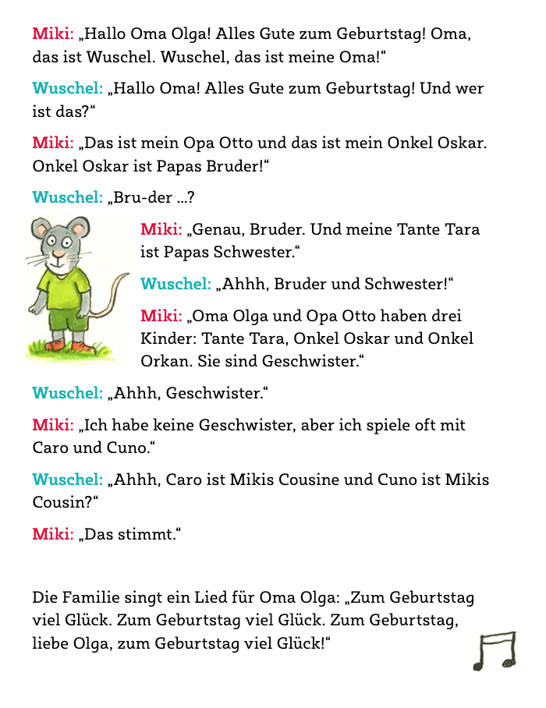
Mikis Oma hat Geburtstag!

Slide 7
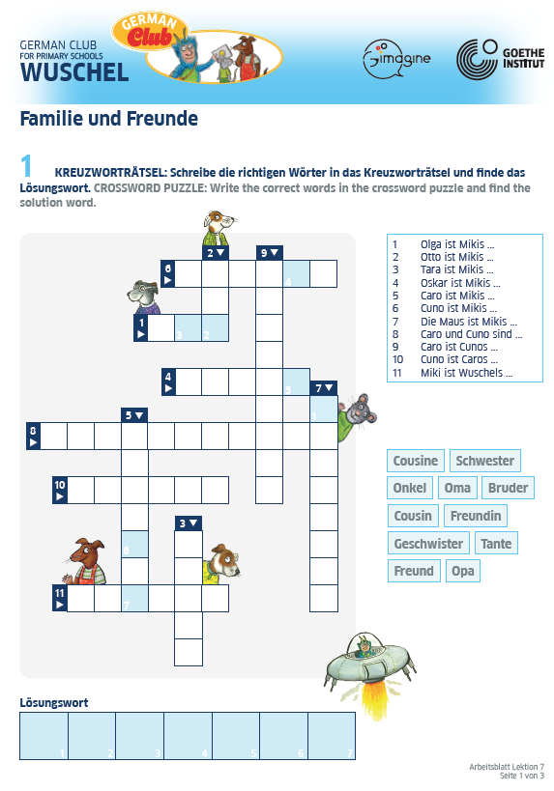
Mikis Familie
und Freunde

Slide 8
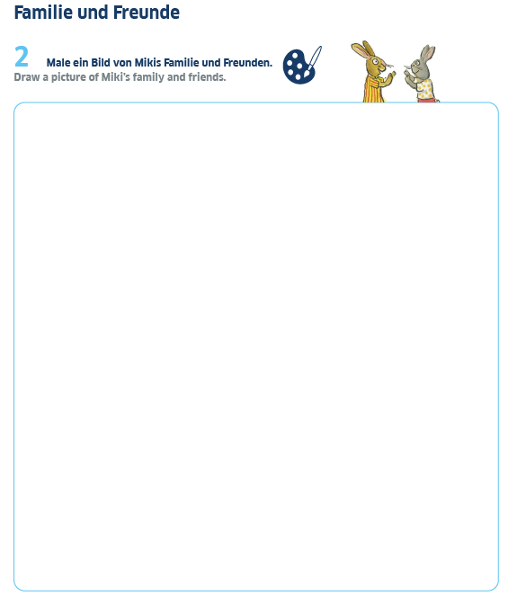
Mikis Familie und Freunde

Slide 9

Deine Familie und Freunde

Slide 10
Wer ist das?
Tom. Wer ist das?
Ist das dein Bruder?
Anna
Tom
Nein.
Ist das dein Vater?
Paul
Ja! ☺

Slide 11
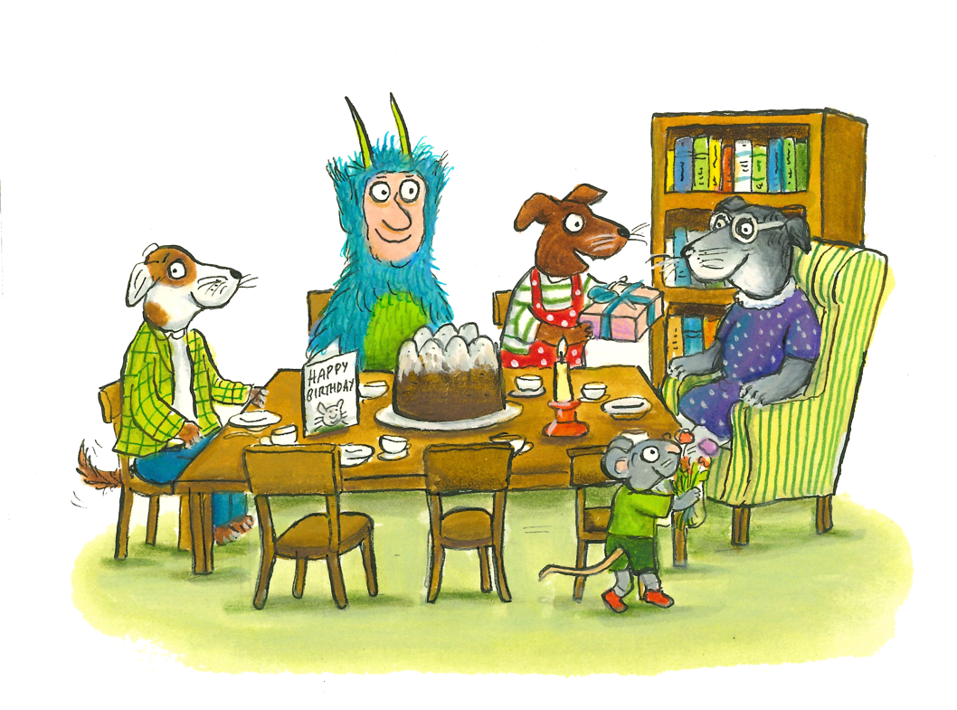
Welches Objekt findet Wuschel heute?

Slide 12
Was ist das?
der Schokoladenkuchen
das Geschenk
die Geburtstagskarte

Slide 13


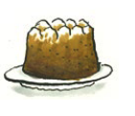
Was ist dein Lieblingskuchen?
Hallo! Was ist dein Lieblingskuchen?
Hallo! Mein Lieblingskuchen ist Schokoladenkuchen.
Was ist dein Lieblingskuchen?
Mein Lieblingskuchen ist Bananenkuchen.

Slide 14
Was ist dein Lieblings-…?
Geschenk
Hallo! Was ist dein Lieblings-?
Kuchen
Buch
Hallo! Mein Lieblings-…
Was ist dein Lieblings-…?
Mein Lieblings-… ist ….

Slide 15
You can now…
… sing a birthday song in German!
… present your family and friends.
… ask for preferences.

Slide 16
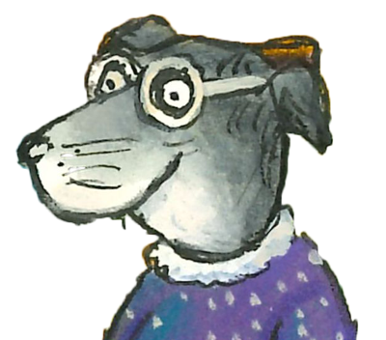
Weiter so!
Keep on learning!

